Slide 1
第三届融360天机智能金融算法挑战赛
第二题 特征挖掘
SupervisedLearning

Slide 2
目录
概述
建模思路
特征工程
训练和融合
参赛感想

Slide 3
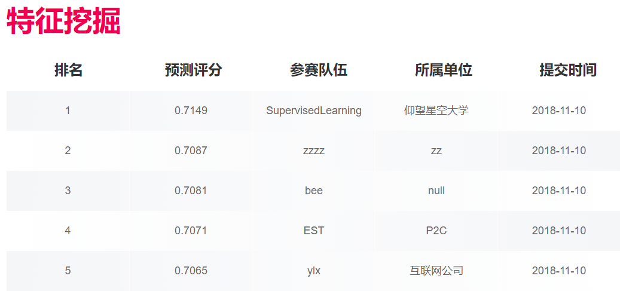
概述
本题要求根据题目中提供的用户数据（包括关联关系、危险行为、标签类型、app情况， 均已脱敏），通过数据挖掘技术，组合出有显著效果的特征，并利用这些特征构建模型预测用户的逾期情况。
评价指标为AUC，初赛成绩为0.7149，排名第一

Slide 4
建模思路
用户本身
关联关系
App
标签类型
危险行为
周围联系人
一度
二度
数据集 | 用户数量
Train | 18959
Valid | 4000
Test | 6000
all | 28959
数据集 | 用户数量 | Id ∩ all
APP | 2759440 | 6966
关联关系 | 33728365 | 28442
标签类型 | 2266640 | 1544
危险行为 | 7437689 | 18735

Slide 5
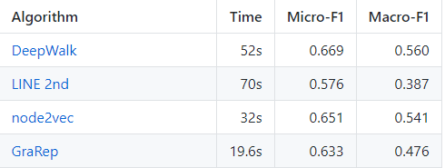
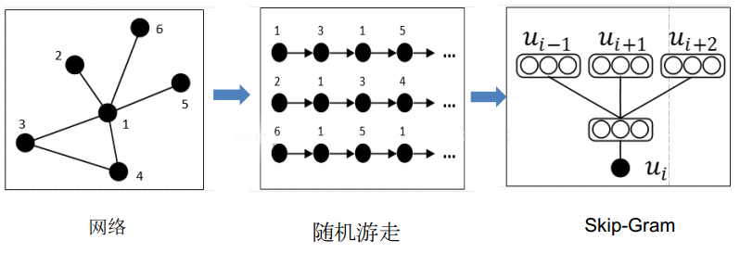
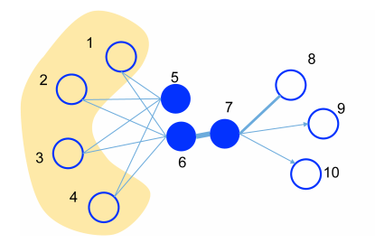
特征工程-关联关系
https://github.com/thunlp/OpenNE
网络表示学习(network embedding)
网络节点→低维向量
随机游走 + word2vec
一阶邻接性 + 二阶邻接性
Window = 5, dim=128, 192, 256

Slide 6
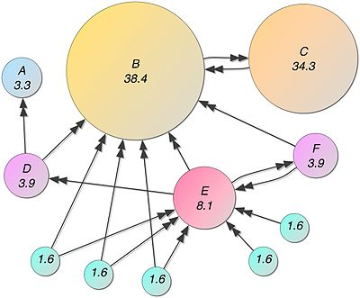
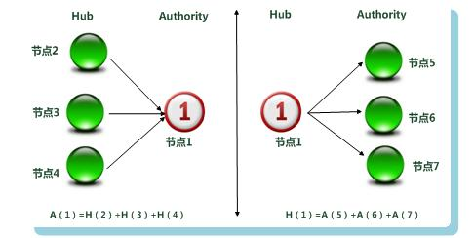
特征工程-关联关系
链接分析
PageRank
HITS
度特征
出度、入度、度中心性
以num、weight作为权重求和
“互粉关系”->“好友圈”的大小

Slide 7
特征工程-APP
计算用户安装APP的数量
统计train + valid + test中各个APP的用户数量
计算用户安装的APP中用户数的最大值、最小值、中位数、方差等统计量
保留用户量最多的前4000个APP，进行onehot编码，再进行降维
pca——使得降维后的分布最接近原始分布
lda——将每个APP看做单词，一个用户安装的APP构成一篇文档，得到安装APP的主题分布
nmf——利用非负矩阵分解，分解用户-APP矩阵，获得用户表示

Slide 8
特征工程-危险行为
计算危险行为的总数
计算各种危险行为占总数的比例

Slide 9
特征工程-标签类型
分别对一级类别和二级类别进行onehot
一级类别有24个，二级类别有44个
实际训练中发现只使用一级类别效果比较好

Slide 10
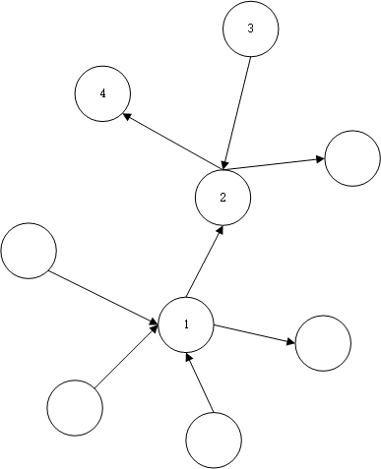

特征工程-一度联系人特征
2是1的一度联系人，3, 4是1的二度联系人
对于从节点i出发的边(i, j)，按照num加权，特征$F^{}$对应的一度联系人特征$F^{′}$的计算公式如下所示：
$$F_{i}^{′}_num_mean=\frac{\sum_{j∈{edge_from}_{i}}{{num}_{i,j}∗F_{j}}}{\sum_{j∈{edge_from}_{i}}{{num}_{i,j}}}$$
$$F_{i}^{′}_num_sum=\sum_{j∈{edge_from}_{i}}{{num}_{i,j}∗F_{j}}$$
$F^{}∈\text{除}\text{embedding}\text{以外的自身特征}$

Slide 11

特征工程-二度联系人特征
对所有的一度联系人计算一度联系人特征$F^{′}$
按同样的方法，计算二度联系人特征
$$F_{i}^{′′}_num_mean=\frac{\sum_{j∈{edge_from}_{i}}{{num}_{i,j}∗F_{j}^{′}}}{\sum_{j∈{edge_from}_{i}}{{num}_{i,j}}}$$
$$F_{i}^{′′}_num_sum=\sum_{j∈{edge_from}_{i}}{{num}_{i,j}∗F_{j}^{′}}$$
$F^{}∈$链接分析特征和度特征

Slide 12
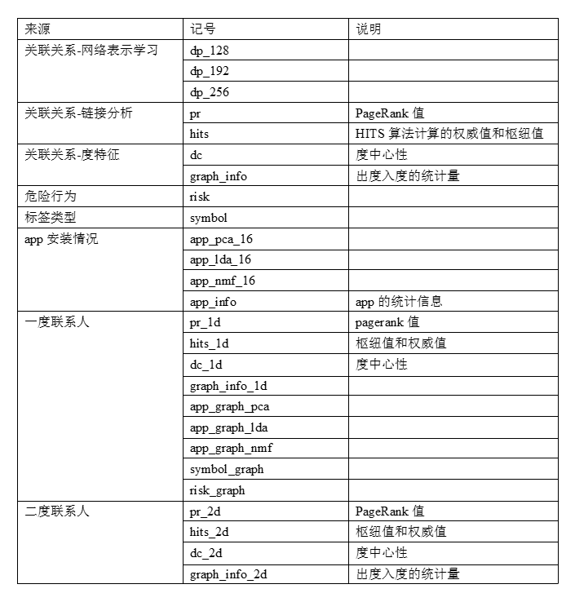
特征工程-小结
用户自身特征
网络表示学习
链接分析
PageRank、HITS
度特征
度中心性、度统计量
周围联系人
一度联系人
除embedding之外的自身特征
二度联系人
链接分析、度特征

Slide 13
训练和融合
训练
采用XgBoost和Lightgbm训练，5折交叉验证结果取平均
使用hyperopt调整参数
6个模型×5组参数
最好单模型： CV: 0.7038 LB(valid): 0. 7078
Stacking
预测概率 、1/rank，共60维特征
特征选择
皮尔逊相关系数、卡方值、RF特征重要度、递归删除特征(REF)
最好的9个特征
二层分类器使用LR CV: 0.7157 LB(test): 0.7149
分类器 | 记号 | 特征维数
Lightgbm | lgb_572 | 572
 | lgb_585 | 585
 | lgb_628 | 628
 | lgb_692 | 692
XGBoost | xgb_572 | 572
 | xgb_652 | 652

Slide 14
自身特征+ 一度二度联系人
自身特征(128维embedding 没有链接分析) + 一度联系人
自身特征(64维embedding 没有链接分析) + 一度联系人
64维embedding + 度统计量 +
app_[pca, nmf, lda]_16
64维embedding + app_pca_64

Slide 15
参赛感想
相信交叉验证的结果，减小线上线下差距
被人赶超不要慌，坚持就是胜利
感谢融360组织这次比赛，我们学习到了很多知识和经验

